Slide 1
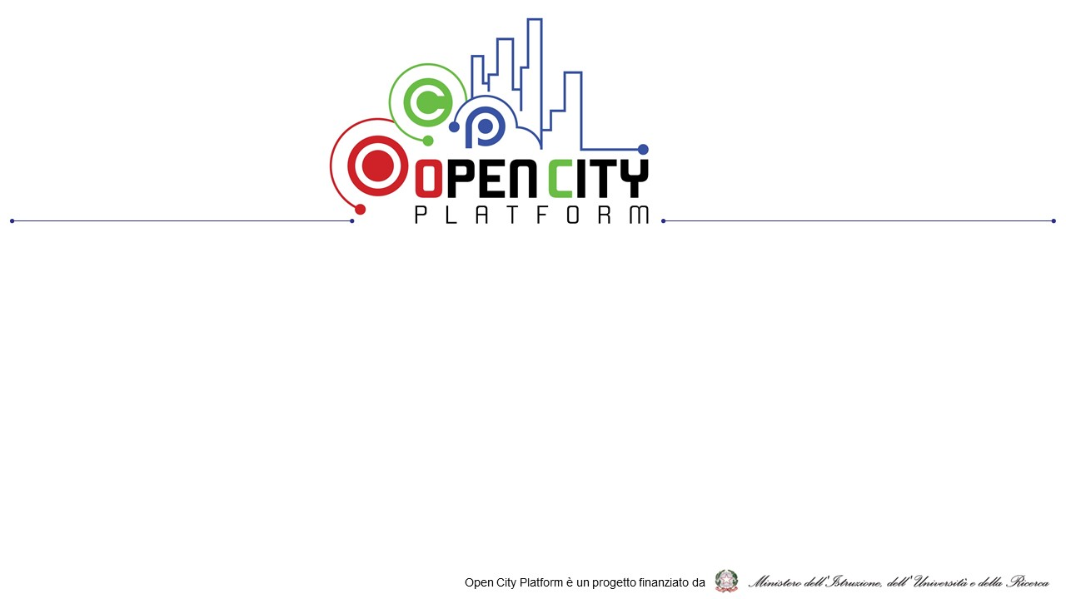
Smart Cities and Communities and Social Innovation
Bando MIUR
D.D. 391/Ric. del 5 luglio 2012
Open City Platform: una piattaforma Cloud per sostenere la digitalizzazione del paese e l’offerta di servizi in cloud da parte della Pubblica Amministrazione a cittadini, imprese e altre PA
Mirco Mazzucato
INFN - OCP Project Manager
Mirco.mazzucato@pd.infn.it

Slide 2
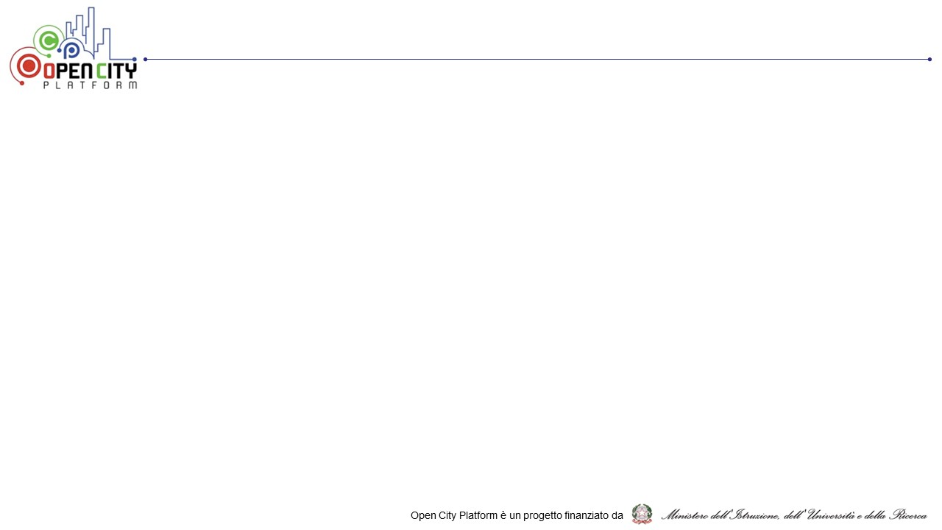

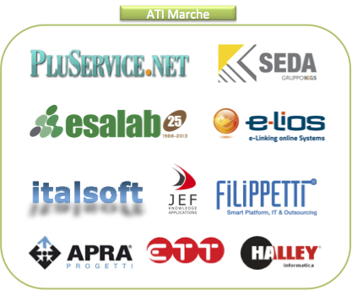




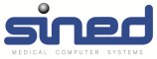
Informazioni generali
OCP: Progetto di Ricerca Industriale finanziato dal MIUR
Durata: 36 mesi (1 gennaio 2014 -> Dic. 2016)
Personale Coinvolto: oltre 100 unità
Mesi uomo: oltre 2000
Budget Progetto: 11.949.448,89 euro
Totale Agevolazioni MIUR: 10.688.786,90 euro
Cofinanziamento: 1.260.662,00 euro
Parte dai risultati ottenuti dal progetto MIUR PON PRISMA, appena concluso, e da quelli di INFN Cloud e Marche Cloud
Collabora con il progetto Europeo INDIGO-DataCloud (12 M€), coordinato da INFN
PRISMA e OCP hanno investito ~ 35 M€ per rendere disponibile al paes l’attuale piattaforma cloud aperta
ATI Toscana/E.R.
Oltre 9.000.000 di cittadini potenzialmente coinvolti dalle sperimentazioni regionali e comunali

Slide 3
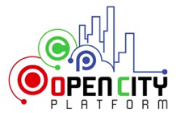



















I driver del progetto sono di valenza del tutto generale

Slide 4
I driver di OCP
La soluzione che OCP fornisce consente di superare le limitazioni, tecniche e organizzative, che impediscono alle PA, ma in generale ad ogni organizzazione, di:
        razionalizzare l’erogazione dei servizi ICT
        effettuare risparmi sia per l’implementazione che per la gestione dei servizi
        interoperare con altre organizzazioni per fornire un servizio migliore ai propri utnti
        riutilizzare soluzioni già esistenti
Per rispondere a queste esigenze OCP:
            ha sviluppato servizi basati su una soluzione cloud open source (OpenStack) e altri prodotti, il cui sviluppo e mantenimento è garantito da una solida collaborazione internazionale
            ha sfruttato quanto realizzato in altri progetti finanziati con fondi pubblici (ad es. il progetto PRISMA)
            ha coinvolto alcune PA fin dalle prime fasi del progetto per individuare le aree e i servizi rilevanti e per sperimentare/validare le soluzioni sviluppate
            fornisce soluzioni non soltanto a livello di infrastruttura (IaaS) ma anche a livello di piattaforma (PaaS) e, per alcuni casi specifici, anche a livello di software (SaaS) e una piattaforma per l’analisi dei Big Data.

Slide 5
Contesto attuale e visione di OCP
La visione di OCP
OCP, a partire dai risultati del progetto PRISMA, rende disponibile alle PA una piattaforma cloud aperta che offre:
Possibilità di riutilizzo di software & composizione di servizi
Accesso multi-dominio, autenticazione SPID e Interoperabilità
Migrabilità servizi su altre infrastrutture cloud
Questi obiettivi sono stati raggiunti:
Sfruttando le potenzialità del «private cloud aperto», basato su un Software Defined Data Center con automazione e servizi erogati on-demand
Rendendolo collegabile in modo semplice con le maggiori soluzioni «public cloud» esistenti (Hybrid Cloud), per poter scalare ed integrare risorse secondo necessità (Cloud Bursting)
Contesto attuale
In generale i servizi oggi erogati dalle PA ma anche da molte imprese in Italia sono stati pensati e sviluppati in maniera «destrutturata» e decisamente «localizzata»: un server indipendente e un ambiente specifico per ogni servizio
          In questo modo il più delle volte NON sono:
            Interoperabili
            Riutilizzabili
            Migrabili (indipendentemente dalla piattaforma utilizzata e dal sito erogatore)
          Inoltre generano lock-in e alti costi per la gestione e l’evoluzione

Slide 6
Perchè puntare su cloud private aperte
Lo sviluppo delle piattaforme di Private Cloud Open Source è recente (2010) ma ormai maturo
IDC prevede che nel 2019 la spesa sul “cloud” raggiungerà quasi il 50% della spesa totale IT con private cloud al 35%
Permettono di sfruttare I progressi tecnologici del cloud per ristrutturare/evolvere l’erogazione di servizi da parte delle Pubbliche Amministrazioni Locali e Regionali a cittadini, imprese e altre amministrazioni sfruttando e sviluppando le competenze esistenti, senza lock-in su specifiche soluzioni proprietarie, garantendo sicurezza, privacy e trasparenza e potendo di sfruttare le cloud commerciali secondo necessità
I nuovi servizi infrastrutturali cloud open source sono già competitivi con le soluzioni proprietarie ma possono essere ulteriormente sviluppati dalle communities, imprese , università e mondo della ricerca per soddisfare più precisamente le esigenze delle PA. Si può abilitare ad es. facilmente l’interoperabilità a livello federato, integrando le regole definite a livello di paese (come ad es lo SPId di AgID) o europee, continuando a sfruttare gli sviluppi fatti dalle vaste communities open source
E’ possibile individuare e continuare ad integrare API standard riconosciute a livello internazionale (come ad es. lo standard TOSCA di OASIS) o nuove direttive nazionali su cui basare lo sviluppo/di nuove applicazioni cloud relative ai settori d’interesse delle PA (Salute, e-Gov, Ambiente, Mobilità …)

Slide 7
Obiettivi raggiunti finora

Slide 8
I prodotti di OCP in sintesi
Installazione e gestione di OpenStack con tool automatici basati sui prodotti open source Puppet e Foreman con: HA, Monitoring integrato, Fault Tolerance, Disaster Recovery
  L’installazione in Regione Marche ha richiesto due giorni
PaaS per l’automazione dell’attivazione di servizi su IaaS a livello di piattaforma eliminando la complessità di gestione dell’infrastruttura IaaS e delle configurazioni e fornitura as a service di un set di servizi .
Piattaforma per il monitoring dei servizi infrastrutturali e applicativi completamente integrata
Framework di sicurezza di valenza generale integrato con SPID, con Attribute Authority e Policy Enforcement per garantire single sign on e interoprabilità
In corso di rilascio piattaforma per l’analisi del Big Data basata sull’integrazione di Mesos+Hadoop+Myriad + tools di Data Analytics
Focus sulle soluzioni Open Source per garantire trasparenza e pluralità di fornitori ma massima apertura per permettere di usare tecnologie proprietarie: VMWARE e Micrososft
Il core della piattaforma è basato su soluzioni Open Source, su API e Standard che sono o stanno diventando leader di mercato in modo da garantire stabilità nel tempo degli investimenti e possibilità di contribuire ai futuri sviluppi

Slide 9









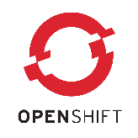






L’architettura generale della Piattaforma OCP
Amministrazione
Sviluppo servizi ed applicazioni
Fruizione servizi, applicazioni e gestione
IaaS / PaaS
Management
Portal
App store
Citizen's Marketplace
App
Reusable components
Big/Open Data
Services
App
App
TOSCA enabled interface
OCP Platform engine
iPaaS integration Layer
Monitoring
engine
TOSCA/AWS
API
TOSCAAWS
TOSCA/AWS
Billing engine
IaaS adapter
layer
Commercial
IaaS adapter
layer
Authentication - Authorization - accounting
Open Data Layer
PaaS adapter layer
Authentication - Authorization - Accounting
Open data engine
API
API
API
API
API
Recipe
HEAT /TOSCA
Openstack
Native API
StatPortal
Microsoft/VMWARE
Native API
IAAS resources management
vCenter
Abstraction Layer: KVM, XEN, CEPH, Gluster FS, Open VSwitch
Physical Environment (infrastructure, HW, network)
Notes:
L’architettura di OCP illustrata nella figura si basa il più possibile su prodotti, componenti o servizi esistenti e ben supportati, come ad es., oltre alle soluzioni a livello fisico, i servizi per monitoring (Zabbix), billing (KillBill), OpenStack, Cloudify, Openshift, i portali di accesso per gli open data (CKAN, StatPortal), WSO2 per l’App Store, lo standard TOSCA per la gestione dei workflow, etc.

Slide 10
Cosa è in fase di rilascio

Slide 11

Il Framework di Sicurezza in OCP
Requirement: i servizi erogati dalle piattaforme Cloud devono interoperare facilmente tra loro e con i servizi comuni nazionali come definito da AgID (ad es. SPID)
OCP ha realizzato un Framework di Sicurezza che:
garantisce ad ogni utente della PA l’accesso a tutti i servizi disponibili in domini amministrativi diversi a seconda degli attributi che possiede e le policy d’uso definite, la possibilità di cooperazione tra servizi diversi e i “servizi comuni nazionali” per soddisfare le richieste di un utente
è modulare rispetto ai vari aspetti della sicurezza coperti: autenticazione, autorizzazione, trasmissione di credenziali
Ha componenti basate sui più recenti standard riconosciuti a livello internazionale:
  Autenticazione federata: SAML2/SPID
  Autorizzazione : XACML3
  Delega e Trasmissione di credenziali: OAuth2/OpnID
Il framework è concepito per un ambito di Service Oriented Architecture, con più servizi comunicanti fra loro e il suo sviluppo è il risultato della continua collaborazione con le Pubbliche Amministrazioni e con i progetti internazionali ed Europei quali INDIGO-DataCloud e FIWARE

Slide 12





OCP PaaS & IaaS Engine - Orchestratore di servizi e risorse
Requirement: possibilità per una PA di dotarsi di una piattaforma per l’erogazione di servizi secondo i paradigmi tipici del Cloud astraendo ed integrando le diverse componenti dell’architettura per consentire l’orchestrazione di processi complessi che coinvolgono elementi eterogenei.
PaaS & IaaS Orchestrator Engine di OCP:
Standard (e consorzi di standardizzazione): input TOSCA (OASIS consortium), interfacce HTTPS, REST, pubbliche (W3C), workflow BPMN (OMG consortium).
Orchestratore: coordina i processi di erogazione dei servizi tra i diversi componenti dell’architettura. Utilizza i workflow per gestire le richieste dai layer superiori attuando opportune azioni sui singoli moduli, astraendo e generalizzando i layer sottostanti.
Open/closed principle: oltre alle tecnologie Cloud «standard de facto» supportate, si è aperti alle estensioni verso nuovi use-cases (workflow) e/o prodotti (componenti) con una logica di sviluppo modulare (plug-in) senza modifica del core open source esistente.
Comune
Consumer
Comune
Consumer
Comune
Consumer
Comune
Consumer
Comune
Consumer
Comune
Consumer
Regione
Provider
Regione
Provider
Comune
Consumer
Comune
Consumer
Comune
Consumer
Comune
Consumer
Notes:
L’ orchestratore è il componente core della piattaforma OCP ed è in grado di far interagire i diversi elementi dell’architettura.
L’OCP platform engine espone un’interfaccia REST TOSCA compliant in grado di riceve dal Portale di Managment, dall’ AppStore o direttamente tramite client REST le differenti richieste di creazione e gestione del ciclo di vita dei servizi erogati dalla PA.
TOSCA è lo standard de facto che si pone l’obiettivo di migliorare la portabilità e la gestione di applicazioni e servizi cloud in tutto il loro ciclo di vita garantendo l’iteroperabilità delle applicazioni dall’infrastruttura cloud che le andrà ad ospitare.
Inoltre, l’orchestrator aggiunge l’intelligenza necessaria per comprendere come e dove creare le applicazioni e quindi scegliere a quale componente dello strato sottostante delegare l’erogazione del servizio rendendo le richieste TOSCA compatibili con i diversi PaaS e IaaS provider.
Importante sottolineare che le tecnologie dei layer sottostanti rappresentano i best of breed del mercato attuale e in qualche modo, come openstack, stanno diventando standard de facto.

Slide 13
La PaaS aperta nella piattaforma OCP
Offre automazione sia per l’attivazione, che per la successiva gestione dei servizi su IaaS diverse a livello di piattaforma + offerta agli sviluppatori di un ambiente di sviluppo arricchito da numerosi “reusable components” offerti as a service + supporto allo sviluppo e debug di nuove applicazioni
Solleva l’utente dalla necessità di gestire la complessità dei servizi infrastrutturali e delle configurazioni, non solo per lo IaaS di OpenStack
L’utente/sviluppatore per attivare un servizio deve scrivere solo delle “ricette” che in un futuro prossimo si baseranno sullo standard internazionale TOSCA e potranno quindi essere utilizzate in qualunque infrastruttura cloud che esponga l’interfaccia TOSCA
Rimane il focus sulle soluzioni Open Source leader di mercato, ma la PaaS fornisce alla PA la massima apertura alla possibilità di usare in modo trasparente soluzioni cloud proprietarie ( es. Vmware o Azure di Microsoft)
Con Openshift la PaaS renderà disponibile agli sviluppatori lo stesso ambiente software che troveranno in produzione facilitando lo sviluppo il debug e la messa a punto di nuovo prodotto software

Slide 14





Application Store, Citizen’s Marketplace, IPaaS
Requirement: una PA possa realizzare nuovi servizi anche attraverso la composizione di quelli erogati da altre PA
OCP ha sviluppato alcuni servizi per questo: Application Store, Service MarketPlace e Citizen’s MarketPlace
Application Store dedicato alla PA:
dove le app. acquisite sono inserite dagli sviluppatori
dove le PA customer possono scegliere e attivare le app. di loro interesse
dove c’è un Service Marketplace di componenti riutilizzabili dedicato agli erogatori di servizi e agli sviluppatori di applicazioni
Citizen’s Marketplace: dove i cittadini trovano un’interfaccia unica a tutti i servizi che le PA rendono disponibili compresi quelli delle partecipate
Notes:
Tramite l’ Application Store
le Pubbliche Amministrazioni che agiscono da Stazione Appaltante ( Regioni, Consip, AgID…) potranno abilitare i provider a rendere disponibili i prodotti acquisiti via gara
Le Pubbliche Amministrazioni Locali Acquirenti potranno acquisire e abilitare l’erogazione dei servizi applicativi disponibili verso il cittadino/impresa in infrastrutture Cloud.
Il processo di attivazione - automatizzato dalla Piattaforma Cloud di OCP (o altre) – renderà disponibili via cloud le risorse Software ed Hardware (virtuale) e i sistemi di monitoring e billing necessari al corretto utilizzo dei Prodotti“acquistati”.
Il Service Marketplace
Mette a disposizione degli sviluppatori pezzi di codice riutilizzabile per integrare e/o sviluppare nuove funzioni senza per questo dover riscrivere da capo i moduli completi e sprecare codice già disponibile
Il Citizen’s Marketplace
è un luogo unico nel quale la PAL e le Aziende possono esporre i propri Servizi ai Cittadini.
Il Cittadino potrà scegliere di usare o acquistare i servizi proposti e avrà a disposizione un’area tramite la quale – in un unico contesto – potrà verificare amministrativamente i consumi e i costi a lui riferiti su tutti i contratti di servizio in essere con i vari fornitori di Servizi.
Oppure il Cittadino potrà interfacciarsi con i servizi applicativi che le PAL attivano per lui sul Cloud

Slide 15
Monitoring e Billing Layer per l’uso dei servizi da domini diversi
Il Monitoring Layer fornisce al Business Layer (BL) i dati necessari sia al controllo del funzionamento ottimale della infrastruttura cloud e dei servizi erogati, che alle ulteriori attività di metering, accounting e billing relative ai servizi IaaS, PaaS e SaaS.
PRISMA Interface TOSCA enabled
BL - Orchestrator
Brokering
Queue System
OCP ha sviluppato il livello di astrazione usato per recuperare dati dai prodotti di monitoring più diffusi. In particolare viene fornita un’implementazione che permette di recuperare dati da Zabbix e Ceilometer. Viene fornito inoltre un framework di monitoring applicativo. Un’applicazione attivata nell’infrastruttura OCP può definire metriche e log di proprio interesse, ed inviarli ad un database non relazionale open source, attualmente Elasticsearch, con la possibilità di effettuare aggregazioni, ricerche complesse e visualizzazione dei dati.
Il billing layer determina l’entità del pagamento che un provider riceverà dall’utente finale in cambio dei servizi erogati. I dati di consumo e di accesso al sistema vengono resi disponibili rispettivamente sistema di monitoring e dal sistema di autenticazione-autorizzazione-accounting. Sono possibili svariati modelli di billing, di tipo flat, a consumo o ad accesso. Tramite opportuni livelli di astrazione, si integra un backend di billing scelto tra le soluzioni open source, che garantisca possibilità di customizzazione ed implementazione di scenari complessi.
Monitoring
engine
Billing engine
Authentication - Authorization - Accounting

Slide 16
Conclusioni e prospettive

Slide 17
Conclusioni
Partendo dai risultati di PRISMA, Open City Platform ha integrato nella sua piattaforma cloud nuovi componenti necessari per soddisfare le esigenze di eGov delle PA di riferimento (E-R, Marche e Toscana) che permettono di realizzare già oggi in prima approssimazione gli scenari descritti: PaaS, AppStore, Framework di sicurezza SPID, Open Data Engine, Citizen Market Place
Insieme ai servizi comuni di AgID per le PA già definiti (SPID, ANPR, Fatturazione Elettronica, PagoPA…) la piattaforma aperta di OCP può offrire di un altro mattone importante per la federare le infrastrutture Cloud di diverse PA per consentire il riuso e la composizione di servizi tra varie amministrazioni
Le competenze sui prodotti cloud open source, come OpenStack, Cloudify, Mesos, Hadoop, sono ancora merce molto rara nel mercato mondiale e quindi le attività tempestive di sperimentazione e formazione che OCP ha in corso con le PA di riferimento possono consentire alle aziende e alle PA di arrivare a competere validamente in questo campo
La soluzione di OCP è già stata installata con successo in regione Marche, è in fase di instalalzione in regione Emilia Romagna e in Regione Toscana. E’ stata fornita documentazione anche a regione Umbria che ha mostrato interesse per la soluzione.

Slide 18
Prospettive
La piattaforma PRISMA/OCP è stata presa come punto di riferimento per le 5 Regioni che con AgID hanno firmato il Protocollo d’Intesa della Cloud dell’Italia mediana (E.Romagna, Lazio, Marche, Umbria, e Toscana), oltre che dalla Puglia e molti comuni. Colloqui per la sua sperimentazione sono anche in corso con altre Regioni
La soluzione di OCP può essere utile anche ad altre pubbliche amministrazioni non coinvolte nel progetto, in particolare Città Metropolitane e Comuni
OCP può fornire un’utile base di partenza per il progetto IPCEI che oltre all'Italia inlcude il Lussemburgo, la Francia e la Spagna. Questi paesi hanno firmato un protocollo d'intesa per realizzare questo progetto che ha come scopo lo sviluppo di un'ifrastruttura HPC a supporto delle attività del mondo scientifico e che possa anche fornire una base per lo sviluppo di applicazioni per lo sfruttamento dei Big Data da parte della PA.
Tutte le regioni coinvolt in PRISMA e OCP sono state contattate e hanno coiminciato a fornir i loro interssi sull tematiche di analisi dei Big data di loro interesse: Smart Health, Smart Mobility, Smart Energy Smart Building
Il basso livello di digitalizzazione del paese può essere un vantaggio, se opportunamente sfruttato, per procedere ad una rapida digitalizzazione del paese basata sul cloud perchè ciò che limita un rapido passaggio delle attività IT al cloud è la difficoltà/reticenza a migrare attività legacy complicate e ben consolidate

Slide 19
Riferimenti utili
Sito web del progetto: http://www.opencityplatform.eu
Responsabile scientifico: Mirco Mazzucato, mirco.mazzucato@pd.infn.it
Responsabile tecnico: Luciano Gaido, gaido@to.infn.it

